Slide 1



Arduino
João Pedro Dutra e Lucas Reis

Slide 2
Revisão

Slide 3



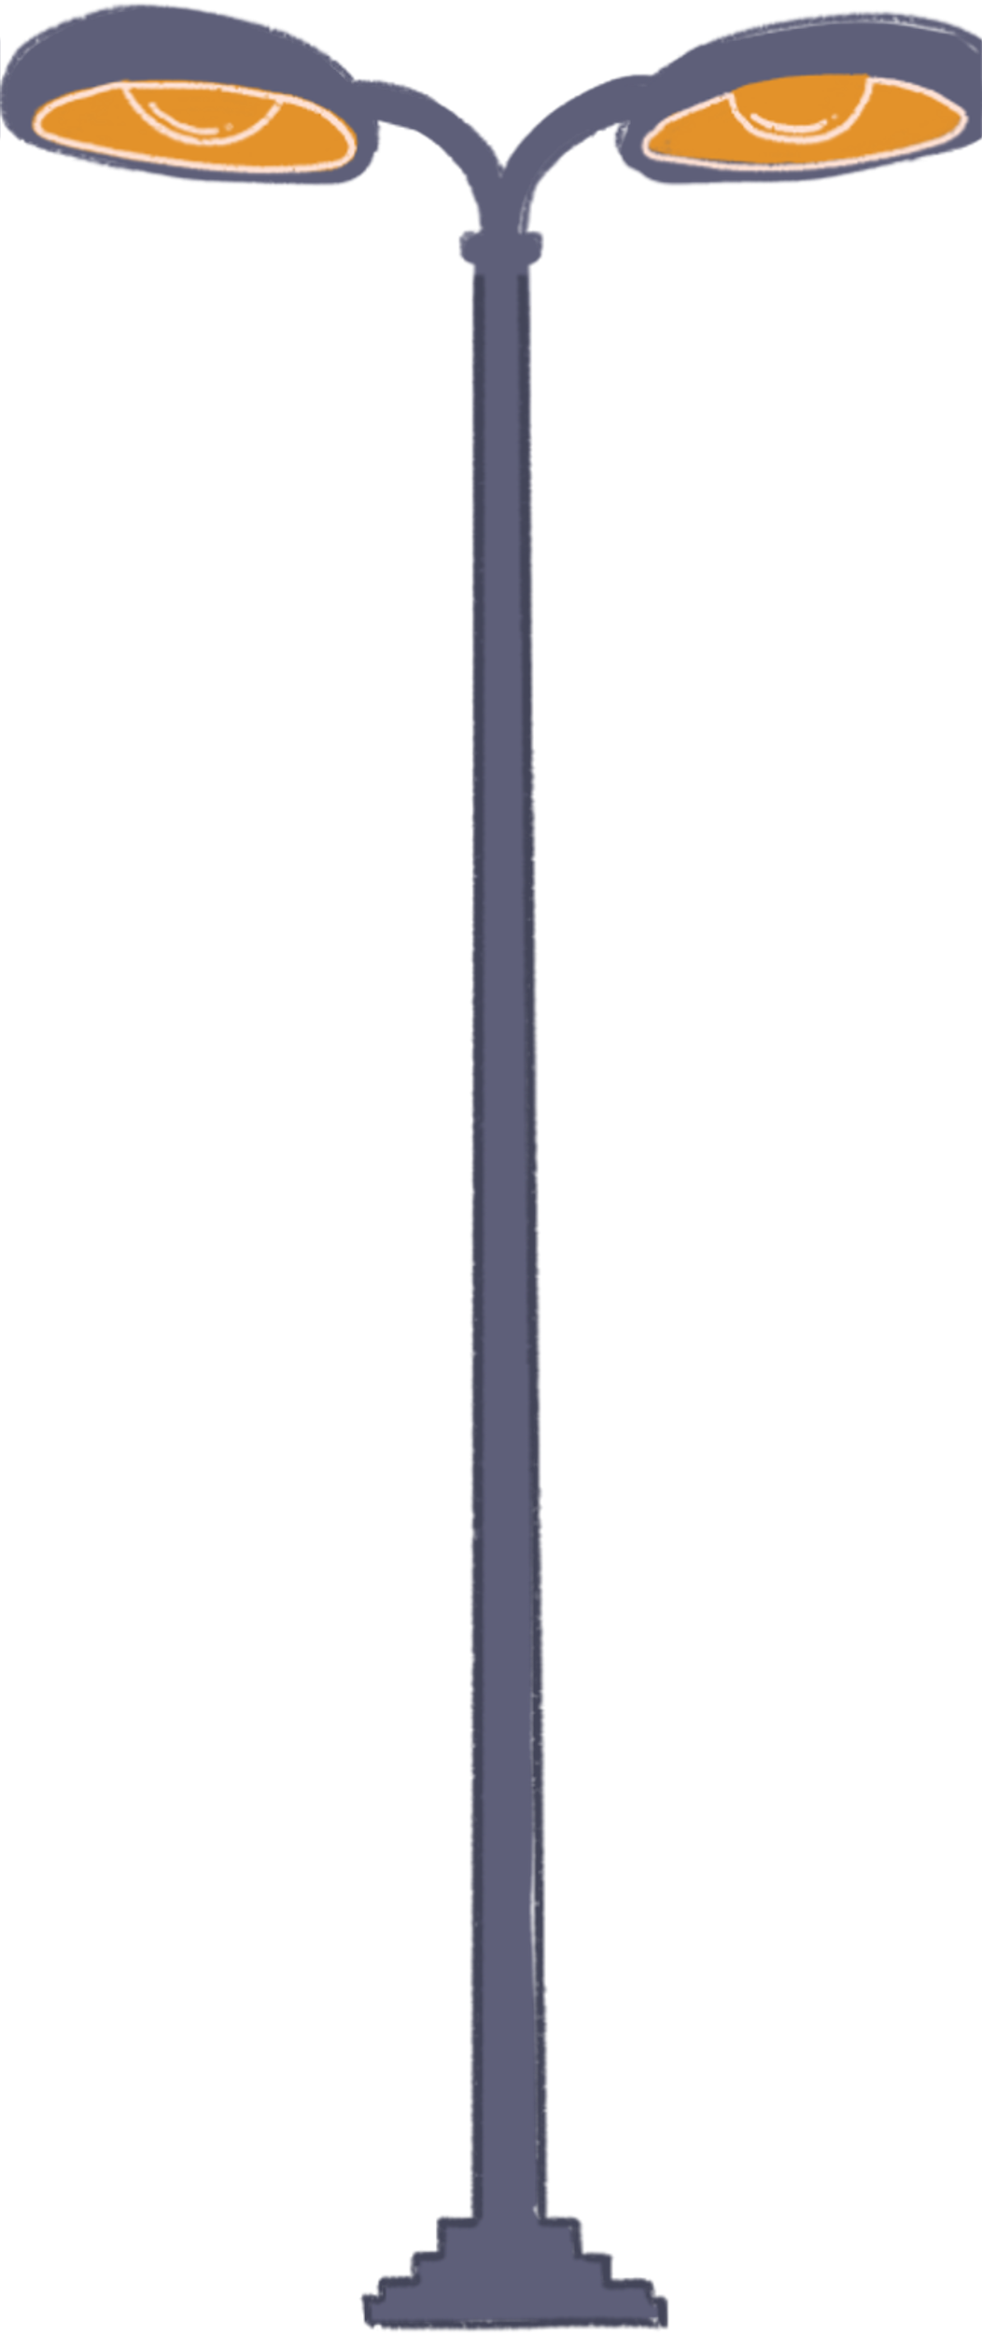


Condição:
Algo que precisa acontecer para que outra coisa se realize.
Sim
Não
Está de dia?
Desligar a luz
Ligar a Luz

Slide 4
Aula 4
Projeto - Sistema de Iluminação com LDR

Slide 5
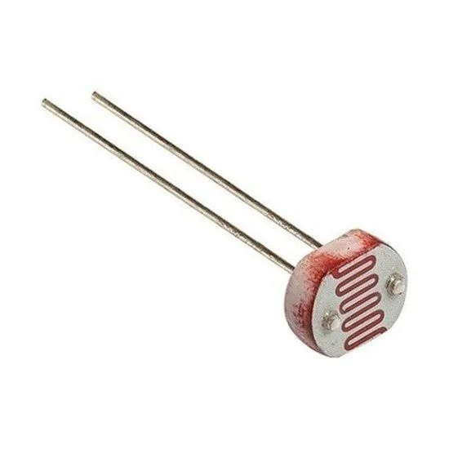
O que é o LDR?
Light Dependent Resistor (Resistor Dependente de Luz);
É um resistor especial;
Resistência aumenta no escuro;
Resistência diminui na claridade;
Usados em postes de luz;

Slide 6
Atividade
Encontrar a luminosidade medida pelo sensor LDR

Slide 7
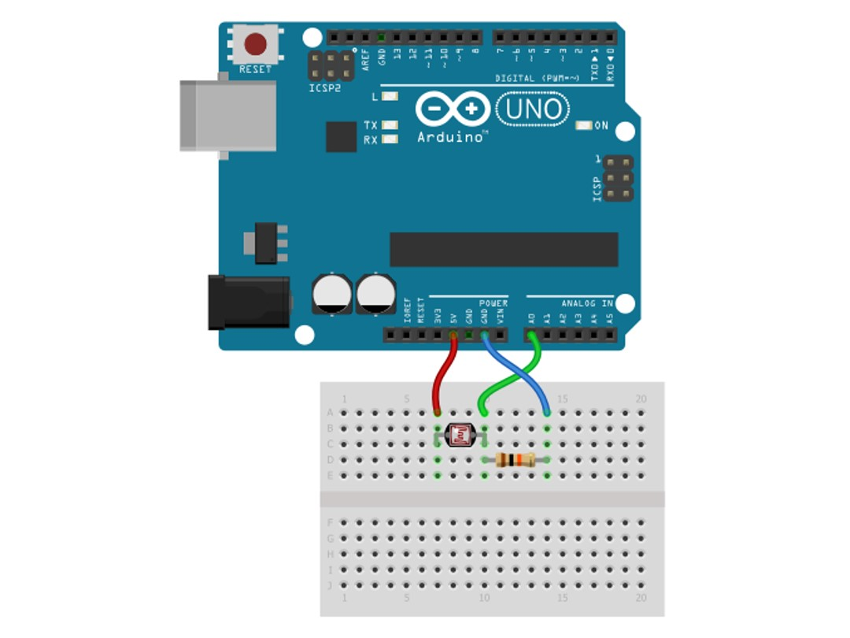

Slide 8
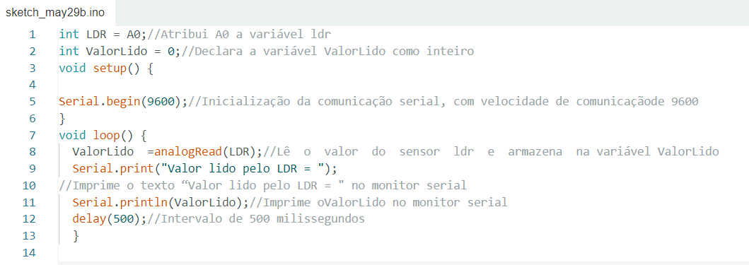

Slide 9
Atividade
Ligar LED com um LDR

Slide 10
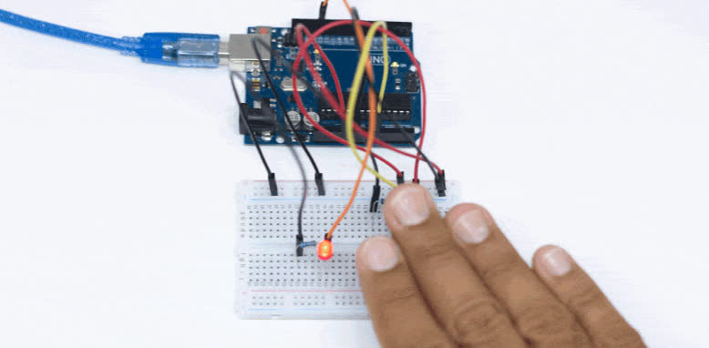

Slide 11
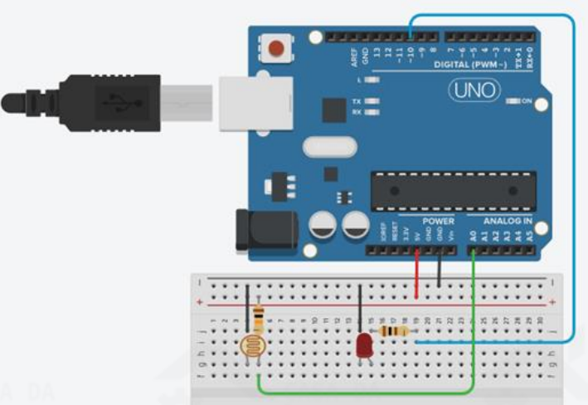

Slide 12
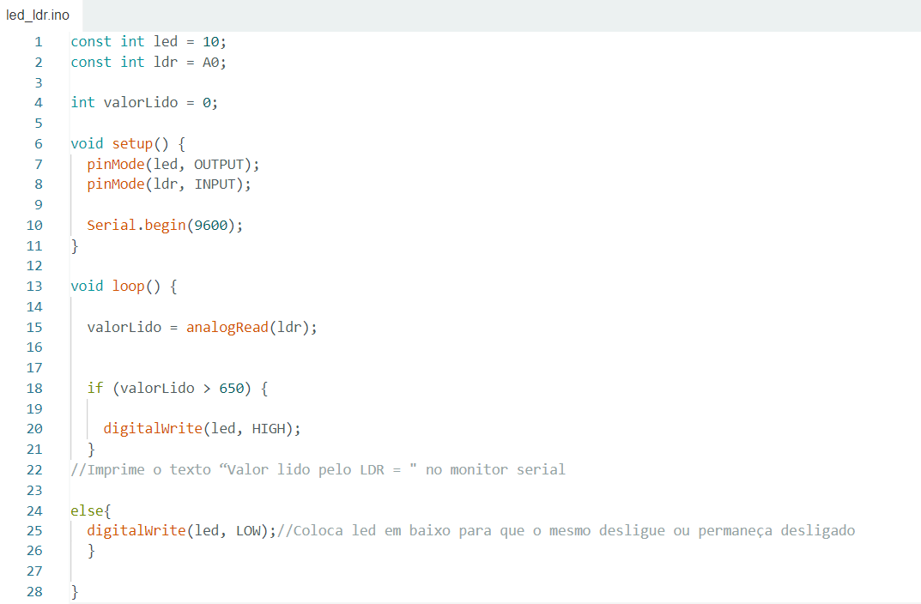

Slide 13
Fim

